Slide 1

الاقتران الخطي

Slide 2
الاقتران
هو علاقة بين مجموعتين الأولى تمثل المجال والثانية تمثل المجال المقابل بحيث كل عنصر من عناصر المجموعة الأولى مرتبط بعنصر واحد فقط من عناصر المجموعة الثانية.

Slide 3
ولكن ما طبيعة هذه العلاقة وهل تحدد نوع الاقتران وخصائصه وشكله.

Slide 4
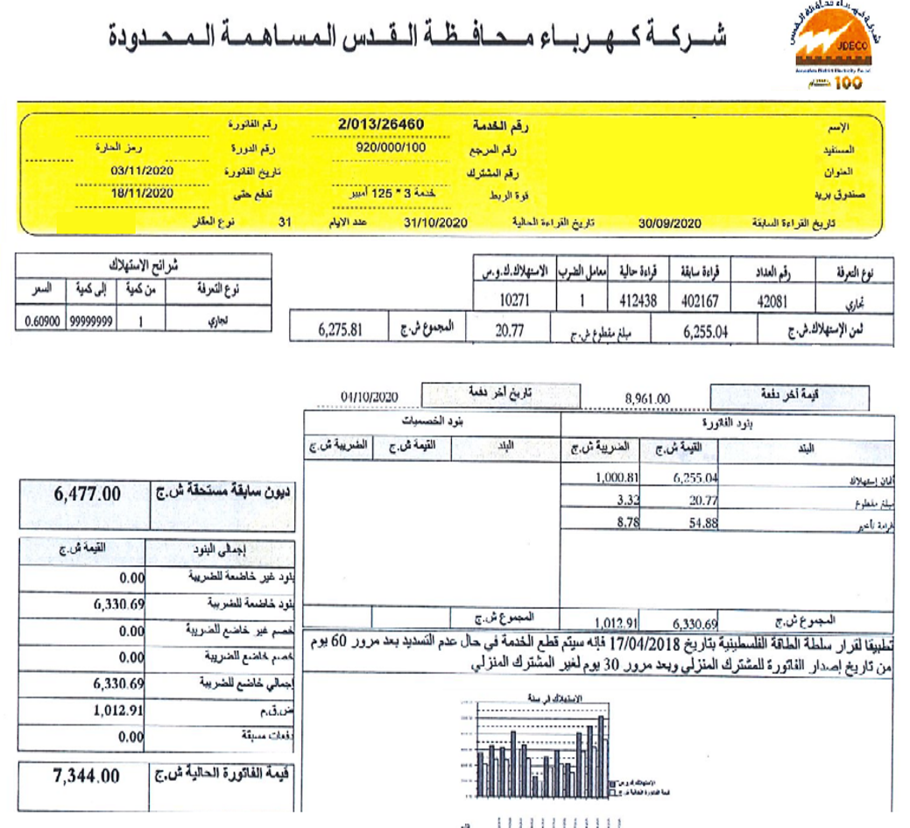
هيّا بنا لنتأمل فاتورة الكهرباء الموضحة ونحاول كتابة الاقتران الذي يمثل التكلفة التي سوف ندفعها

Slide 5
من خلال الفاتورة، فإن قيمة الفاتورة الشهرية تعبر عن كمية الكهرباء المستهلكة مضروبة بسعر الاستهلاك حسب التعرفة المستخدمة (بيتي، تجاري, زراعي , .. ) بالإضافة لخصومات واضافات شهرية مقابل خدمات والاشتراك.

Slide 6
ويمكننا التعبير عنه بالرموز:
ق(س) = أ س + ج
حيث
ق: قيمة الفاتورة النهائية
أ: سعر الاستهلاك حسب التعرفة.
س : كمية الاستهلاك الشهري
ج: تكاليف اضافية وهي عبارة عن مجموع (مبلغ مقطوع، ضريبة، غرامة تأخير،...ألخ) لنلاحظ سعر الاستهلاك حسب التعرفة وهنا معرّف بأنه تجاري والسعر بهذه الحالة = 0,609 شيكل. وأن القيم المضافة تقريبا 1089
ق(س) = 0,609 س + 1089

Slide 7
هيّا لنمثل الاقتران بيانياً على المستوى الديكارتي
لتمثيل الاقتران بيانياً, نأخذ عدد من النقاط كما تعلمنا سابقاً (يمكننا أخذ نقاط أخرى وسوف نحصل على نفس النتيجة)
300 | 250 | 200 | 150 | 100 | س
1271.7 | 1241.25 | 1210.8 | 1180.35 | 1149.5 | ق (س)

Slide 8
نتأمل في التمثيل.. ماذا نلاحظ ؟
لعلك لاحظت بأن جميع النقاط تقع على استقامة واحدة

Slide 9
يمثل الاقتران السابق نوع من أنواع الاقترانات
( الاقتران الخطي)

Slide 10
الصورة العامة للاقتران الخطي هي
ق(س) = أ س + ب
حيث أ، ب ϶ ح، أ≠0
لنأخذ أمثله أخرى على الاقتران الخطي

Slide 11
ق(س) = أ س + ب
ق(س) = 5 س + 4 , وهنا أ = 5 , ب = 4
ق(س) = 2 س – 7 , وهنا أ = 2, ب = - 7
ق(س) = 3 س , وهنا أ = 3 , ب = صفر
ق(س) = س , وهنا أ = 1 ، ب = صفر

Slide 12
ملاحظة
إذا لم يُعطَ مجالُ الاقتران الخطي وأعطيت القاعدة، يكون مجال هذا الاقتران مجموعة الأعداد الحقيقية.

Slide 13
لنأخذ مثالا آخر على الاقترانات الخطية من حياتنا اليومية :
أراد فريق كرة القدم في المدرسة اختيار زي رياضي وكتابة اسم كل لاعب عليه. إذا كانت تكلفة الزي الرياضي للفريق 200 ديناراً مضافاً إليها 20 ديناراً لكتابة كل اسم, أكتب قاعدة الاقتران الذي يمثل التكلفة لعدد ن من الأسماء.

Slide 14
أولاً: نحدد التكلفة الثابتة للزي الرياضي للفريق.
التكلفة الثابتة للزي الرياضي للفريق = 200 دينار

Slide 15
ثانياً: نحدد التكلفة المتغيرة.
نلاحظ هنا أنه يتم إضافة 20 دينار لكتابة اسم كل عضو بالفريق أي أن التكلفة المتغيرة = القيمة المضافة بناء على عدد الأسماء التي يتم كتابتها.

Slide 16
ثالثاُ: نكتب الصورة العامة لقاعدة الاقتران الخطي
ق(س) = أ س + ب حيث س: القيمة المتغيرة
ب: القيمة الثابتة
وبالتالي فإن قاعدة الاقتران:
التكلفة = 20 × عدد الأسماء التي يتم كتابتها + 200,
ومنه ق( س) = 20 س + 200
حيث س: عدد الأسماء التي يتم كتابتها.

Slide 17
هيّا لنطبق ما تعلمناه من خلال حل الأسئلة التالية

Slide 18
هل يعتبر اقتراناً خطياً؟ و لماذا؟
ق(س) = 4 – س
لا يمثل اقتراناً خطياً
نعم يمثل اقتراناً خطياً

Slide 19
هل يعتبر اقتراناً خطياً؟ و لماذا؟
ق(س) =4 – س
لا يمثل اقتراناً خطياً
نعم يمثل اقتراناً خطياً

Slide 20
توضيح:
نتذكر الصورة العامة للاقتران الخطي
ق(س) = أ س + ب
ق(س) = - س + 4
نلاحظ أن ق(س) اقتران خطي لأنه على الصورة
أ س + ب
بما أنه يمثل اقتران خطي ما قيمة أ
الجواب أ = -1
ما قيمة ب ؟
الجواب ب = 4

Slide 21
هل يعتبر اقتراناً خطياً؟ و لماذا؟
ق(س) = س² + 4
لا يمثل اقتراناً خطياً
نعم يمثل اقتراناً خطياً

Slide 22
هل يعتبر اقتراناً خطياً؟ و لماذا؟
ق(س) = س² + 4
لا يمثل اقتراناً خطياً
نعم يمثل اقتراناً خطياً

Slide 23
توضيح:
ليس اقتران خطي لأنه ليس على الصورة أ س + ب
(حيث أن س لدينا هي تربيع)

Slide 24
هل يعتبر اقتراناً خطياً؟ و لماذا؟
ل(س) = 6 س
لا يمثل اقتراناً خطياً
نعم يمثل اقتراناً خطياً

Slide 25
هل يعتبر اقتراناً خطياً؟ و لماذا؟
ل(س) = 6 س
لا يمثل اقتراناً خطياً
نعم يمثل اقتراناً خطياً

Slide 26
توضيح:
ل(س) = أ س + ب
ل(س) = 6 س
ل(س) اقتران خطي لأنه على الصورة أ س + ب
بما أنه اقتران خطي ما قيمة أ
( الجواب أ= 6)
ما قيمة ب ؟
( الجواب ب= 0) .
حيث أ = 6, ب = 0

Slide 27
هل يعتبر اقتراناً خطياً؟ و لماذا؟
ق(س) = 2 س – 3
لا يمثل اقتراناً خطياً
نعم يمثل اقتراناً خطياً

Slide 28
هل يعتبر اقتراناً خطياً؟ و لماذا؟
ل(س) = 6 س
لا يمثل اقتراناً خطياً
نعم يمثل اقتراناً خطياً

Slide 29
توضيح:
نعم اقتراناً خطياً، لأنه على الصورة أ س + ب، حيث أ = 2، ب = -3

Slide 30
ما رأيك أن نحاول تمثيل هذا الاقتران بيانياً؟
أولاً: نرسم جدول ونضع فيه أي ثلاث نقاط نختارها ولتكن 0، 1،3
3 | 1 | 0 | س
3 | -1 | -3 | ق( س)

Slide 31
ثانياً: نضع قاعدة الاقتران:
ق(س) = 2 س – 3
ق(0) = 2 س – 3
2(0) – 3 = 0 – 3 = -3
2(1) – 3 = 2 – 3 = -1
2(3) – 3 = 6 – 3 = 3

Slide 32
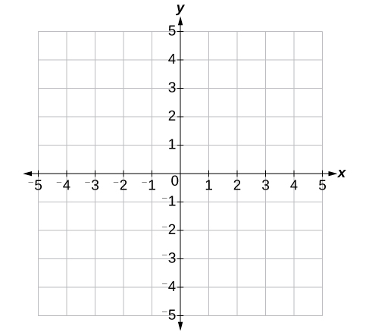
ثالثاً: نرسم المستوى الديكارتي ونقوم بتعيين النقاط الموجودة بالجدول.
*
*
*

Slide 33
رابعاً: نصل بين النقاط بالمسطرة.
*
*
*

